Slide 1
『HL만도 & HL클레무브』 IVS 2기 프로젝트 결과보고서
Line tracer를 통한 차량용 임베디드 시스템의 이해
2024. 06. 26
김도훈

Slide 2
프로젝트 개요
프로젝트명 | Arduino UNO와 TCRT5000 센서를 이용한 Line Tracer 구현하기
기간 | 2024.06.25 – 2024.06.26
내용 | 프로젝트 구성 • TCRT5000 센서 1개 사용 IR 수신부에서 신호를 받으면 라인 추적 시작 센서로 감지 결과 검은색이면 직진, 검은색에서 벗어나면 차체를 왼쪽으로 회전하도록 설계 모터 드라이버를 통한 왼쪽, 오른쪽 바퀴를 직진 또는 후진 컨트롤. 우회전, 좌회전은 두 바퀴의 회전수를 다르게 해서 구현 2. 프로젝트 내용 반시계 방향으로 맵을 따라가도록 설계 센서를 하나만 사용하기 때문에 센서의 위치를 다양하게 바꿔가며 테스트 진행 아웃코스로 돌기때문에 센서를 차 앞부분에서 왼쪽에 위치 시켰을 때 가장 안정적으로 주행 속도를 너무 빠르게 하면 라인을 완전히 놓쳐 버리기 때문에 지속적인 주행이 불가능하여 값을 바꿔 가며 최적의 속도를 찾음 뒷바퀴의 회전도(Yaw)가 예민하여 방향컨트롤이 미세하게 되지 않음 -> 뒤바퀴가 z축을 기준으로 회전(Yaw)하지 않도록 고정 3. 개선점 센서를 2개 이상 사용하면 좀더 안정적인 주행이 가능할 것이다. 좀더 정확한 calibration이 이루어진다면 완벽한 직선 주행이 가능할 것이다. 바퀴의 조향각까지 조절이 가능했다면 좀더 완벽한 주행을 구현할 수 있었을 것이다.
기타

Slide 3
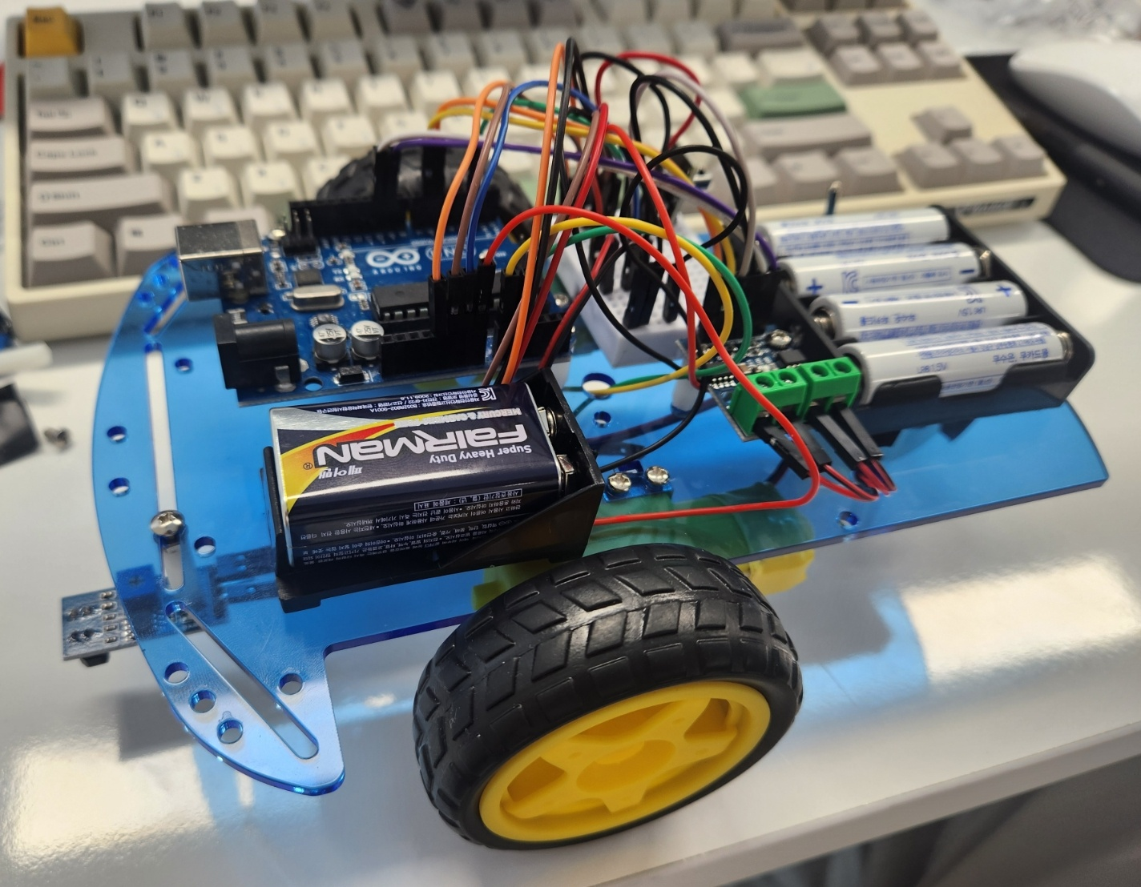
프로젝트 결과
SOURCE CODE

Slide 4
프로젝트 결과
#include <IRremote.h>
#define PIN_IR_RECEIVE 2
#define PIN_MOTOR_LEFT_FORWARD 10
#define PIN_MOTOR_LEFT_BACKWARD 9
#define PIN_MOTOR_RIGHT_FORWARD 6
#define PIN_MOTOR_RIGHT_BACKWARD 5
#define PIN_LINE_DETECT_LEFT A1
#define REF_VALUE_LINE_DETECT 300
int motorSpeedLeft = 0; // -255~255
int motorSpeedRight = 0; // -255~255
int isStartLineTracing = 0;
int detectValueLeft = 0;
int detectValueRight = 0;
int preState = 0;
void setup()
{
IrReceiver.begin(PIN_IR_RECEIVE, ENABLE_LED_FEEDBACK);
pinMode(PIN_MOTOR_LEFT_FORWARD, OUTPUT);
pinMode(PIN_MOTOR_LEFT_BACKWARD, OUTPUT);
pinMode(PIN_MOTOR_RIGHT_FORWARD, OUTPUT);
pinMode(PIN_MOTOR_RIGHT_BACKWARD, OUTPUT);
analogWrite(PIN_MOTOR_LEFT_FORWARD, 0);
analogWrite(PIN_MOTOR_LEFT_BACKWARD, 0);
analogWrite(PIN_MOTOR_RIGHT_FORWARD, 0);
analogWrite(PIN_MOTOR_RIGHT_BACKWARD, 0);
}
void processMotor(void)
{
if (motorSpeedLeft >= 0)
{
analogWrite(PIN_MOTOR_LEFT_FORWARD, motorSpeedLeft);
analogWrite(PIN_MOTOR_LEFT_BACKWARD, 0);
}
else
{
analogWrite(PIN_MOTOR_LEFT_FORWARD, 0);
analogWrite(PIN_MOTOR_LEFT_BACKWARD, motorSpeedLeft * (-1));
}
if (motorSpeedRight >= 0)
{
analogWrite(PIN_MOTOR_RIGHT_FORWARD, motorSpeedRight);
analogWrite(PIN_MOTOR_RIGHT_BACKWARD, 0);
}
else
{
analogWrite(PIN_MOTOR_RIGHT_FORWARD, 0);
analogWrite(PIN_MOTOR_RIGHT_BACKWARD, motorSpeedRight * (-1));
}
}
void loop()
{
if (IrReceiver.decode() == true)
{
if (IrReceiver.decodedIRData.protocol == NEC)
{
if (IrReceiver.decodedIRData.command == 0x16)
{
isStartLineTracing = 1;
}
else if (IrReceiver.decodedIRData.command == 0x0D)
{
isStartLineTracing = 0;
}
}
IrReceiver.resume();
}
if (isStartLineTracing == 0)
{
motorSpeedLeft = 0;
motorSpeedRight = 0;
}
else
{ // isStartLineTracing == 1
detectValueLeft = analogRead(PIN_LINE_DETECT_LEFT);
if (detectValueLeft >= REF_VALUE_LINE_DETECT)
{
motorSpeedLeft = 195;
motorSpeedRight = 235;
// processMotor(150, 170);
preState = 0;
}
// 오른쪽으로 벗어남 -> 왼쪽으로 틀어야 한다.
else if (detectValueLeft < REF_VALUE_LINE_DETECT)
{
motorSpeedLeft = -30;
motorSpeedRight = 200;
preState = 1;
}
}
processMotor();
}

Slide 5
프로젝트 후기
♣ 프로젝트를 통해 얻은 가장 큰 보람
IrRemote를 사용하여 Arduino Uno를 컨트롤 하는 법을 배울 수 있었다. 모터를 직접 제어하지 않고 모터 드라이버를 통해 입력에 따른 모터 제어가 가능했다. 모터 calibration 과정을 통해 오른쪽과 왼쪽 모터의 차이를 조정하여 SW기술로 해결할 수 있었다. TCRT5000 센서를 사용하여 line detect를 배울 수 있었다. HW 제작부터 SW 설계까지 모든 과정을 직접 진행할 수 있어 보람이 있었다.
♣ 프로젝트를 진행하면서 가장 힘들었던 점
센서를 하나만 사용해서 Line Trace를 구현하기 위해 왼쪽으로 벗어난 경우인지, 오른쪽으로 벗어난 경우인지 구분하기 어려웠다. 속도를 높이게 되면 라인을 완전히 벗어나 원하는 주행이 나오지 않았다. 새로운 알고리즘을 시도해보고 싶었지만 시간적 여유가 많지 않아 값 변경을 통한 튜닝 외에 여러 시도를 못해봐서 아쉬웠다. 바퀴의 회전수로 조향을 조절했기 때문에 정확한 컨트롤에 어려움이 있었다.

